Slide 1


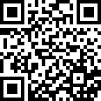
INSIEME DIETRO LA VIA TI INVITA A…
LABORATORIO D’AVVENTO
GHIRLANDE DI NATALE
Domenica
20 Novembre
ore 15.00
Oratorio di Casalmaiocco
Piazza Roma 2
Partecipazione gratuita
Il laboratorio sarà tenuta da Nerina Cecchina
Età: dai 5 a 12 anni
Max partecipanti n. 25
Altre info e iscrizioni sul nostro sito

